Slide 1
新奥（舟山）液化天然气有限公司 LNG槽车充装视频AI监控项目 投标文件
5日

Slide 2
新奥（舟山）液化天然气有限公司 LNG槽车充装视频AI监控项目 投标文件 商务部分及报价
5日

Slide 3
公司简介及主要能力
相关业绩介绍
本项目报价
相关资料

Slide 4
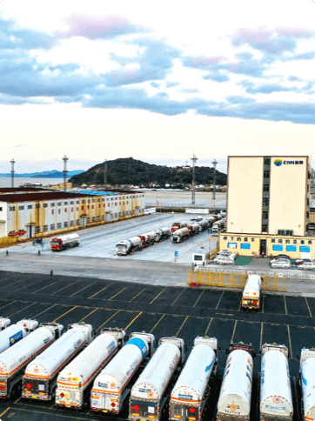
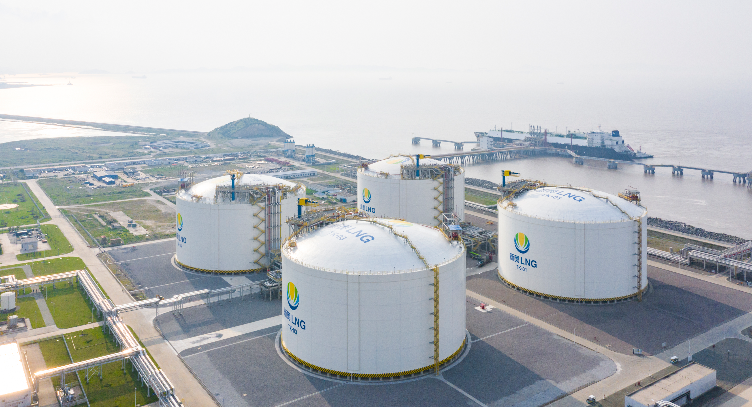
公司简介及主要能力
公司简介
新奥新能(北京)科技有限公司成立于2004年07月29日，注册地位于北京市北京经济技术开发区。
公司致力于为天然气产业上、中、下游生态伙伴提供行业解决方案、SAAS产品及中台服务，充分满足生态伙伴多场景数智化需求，积极推进产业数智化转型升级，利用数智技术促进产业链智能协同、高效匹配，持续为天然气领域全场景用户提供专业技术服务。
能力优势
深厚的行业背景，与中国石化LNG接收站、SK等有合作，客户资源广泛，可将产品联合复制推广。
作为新奥项目推广的特色和门槛，提高数智产品竞争力，更好的响应集团战略

Slide 5
相关业绩介绍
序号 | 用户单位名称 | 业绩工作范围简介 | 合同金额 | 合同签订日期
1 | 新能能源有限公司 | 达旗智能工厂智能安全产品、智能巡检产品开发交付 | 649,960元 | 2021/12
2 | 新智云数据服务有限公司 | 智慧监控平台开发交付 | 220,000元 | 2020/08
3 | 新奥（舟山）液化天然气有限公司 | 舟山数字接收站智能巡检系统开发部署交付 | 5,091,200元 | 2021/12
4 | 新奥（舟山）液化天然气有限公司 | 舟山数字接收站智能调度系统开发部署交付 | 6,106,650元 | 2021/12
5 | 新奥新智科技有限公司 | 承接新奥新智无缝质量赋能产品的系统搭建及开发 | 4,774,100元 | 2021/10

Slide 6
拟投入本项目的人员配置
序号 | 岗位名称 | 姓名 | 职务 | 职称及专业证书 | 类似项目经历
一 | 项目经理 | 管斌 | 项目管理 | PMP | 舟山接收站数智化建设项目
二 | 产品经理 | 汪疏平 | 智能视频算法技术负责人 | PMP | 新奥能源宣城无人值守配电室项目 中国银行核心智能算法平台项目
三 | 产品经理 | 李华美 | 智能视频应用负责人 | 中级工程师 | 无人机视觉跟踪项目、新能能源达旗智能工厂项目、新奥舟山天然气管道公司智能视频项目
四 | 产品经理 | 胡俊平 | 系统对接负责人 | 无 | 舟山接收站数智化建设项目
五 | 技术经理 | 刘江涛 | 硬件集成经理 | 无 | 舟山接收站数智化建设项目
六 | 技术经理 | 雷鸣 | 架构负责人 | 无 | 舟山接收站数智化建设项目
七 | 技术经理 | 张金燕 | 后端开发工程师 | 无 | 新能能源达旗智能工厂项目、新奥舟山天然气管道公司智能视频项目
八 | 后端开发 | 董玉 | 后端开发工程师 | 无 | 新能能源达旗智能工厂项目
九 | 前端开发 | 李山坡 | 前端开发工程师 | 无 | 新能能源达旗智能工厂项目、新奥舟山天然气管道公司智能视频项目
十 | 运维 | 刘志宇 | 运维工程师 | 无 | 新能能源达旗智能工厂项目、新奥舟山天然气管道公司智能视频项目
十一 | 智能系统架构师 | 朱恩庆 | 智能系统架构师 | 无 | 新奥新智数智化升级项目
十二 | 算法工程师 | 贺吉沛 | 算法工程师 | 无 | 新奥青岛场站卸车安全数智化项目
十三 | 算法工程师 | 万晓东 | 算法工程师 | 无 | 新奥危险作业施工智能检测

Slide 7
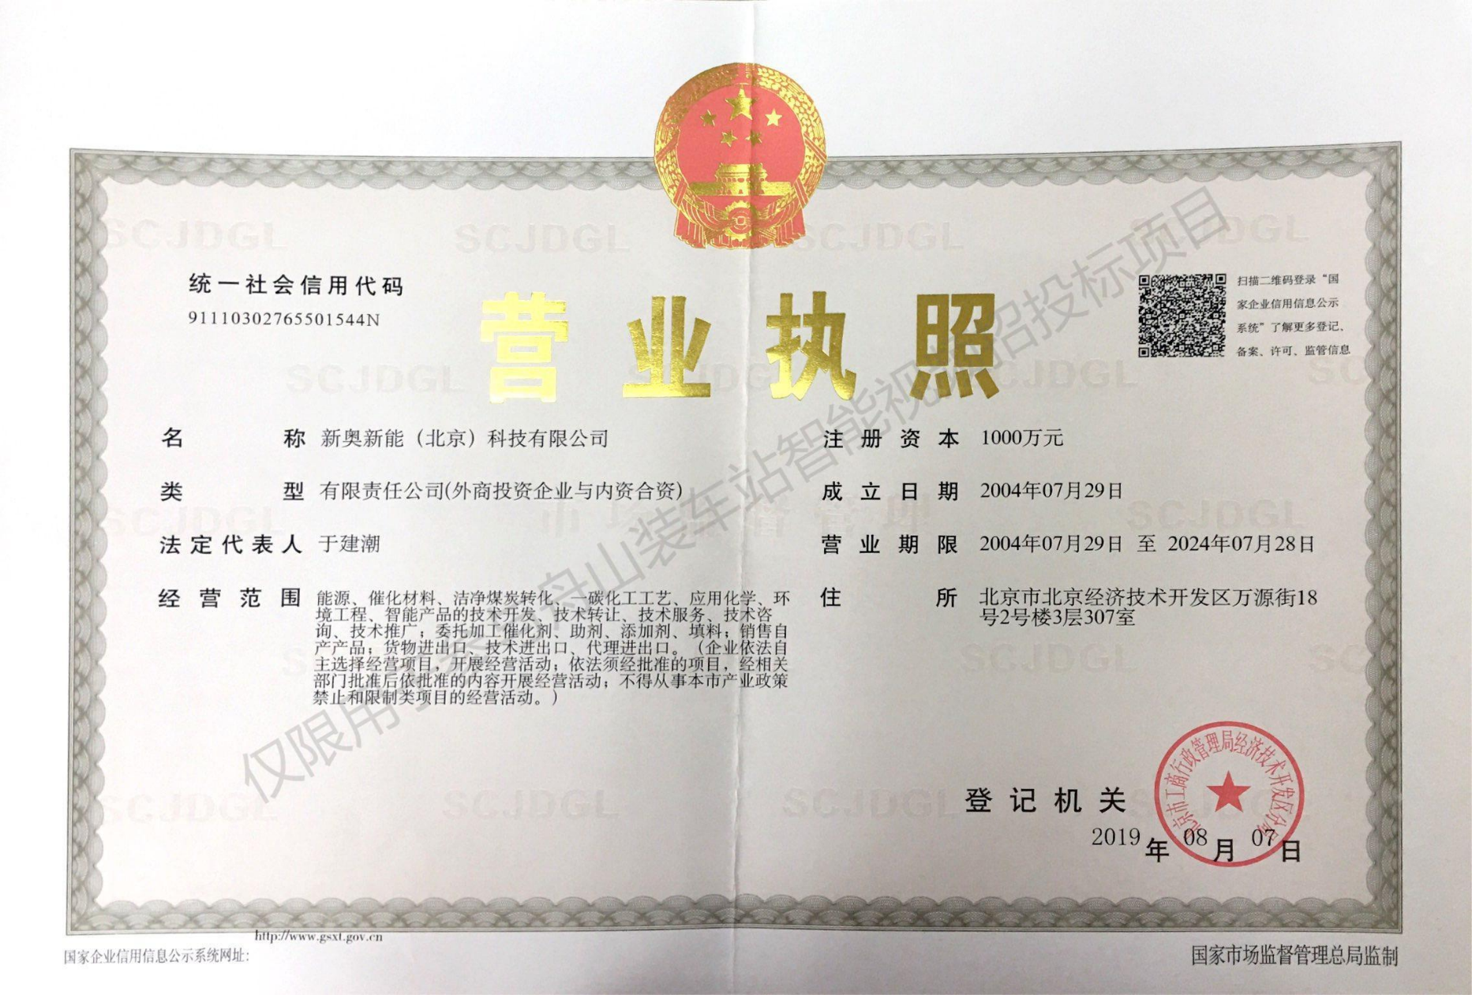
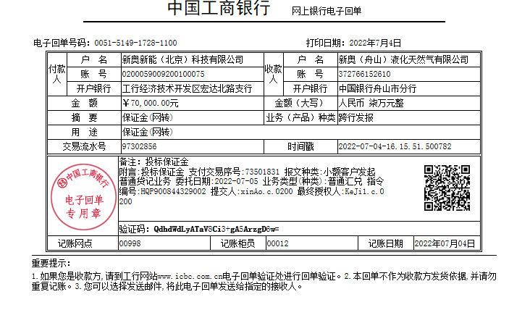
相关资料——营业执照与投标保证金

Slide 8
新奥（舟山）液化天然气有限公司 LNG槽车充装视频AI监控项目 投标文件 技术部分
5日

Slide 9
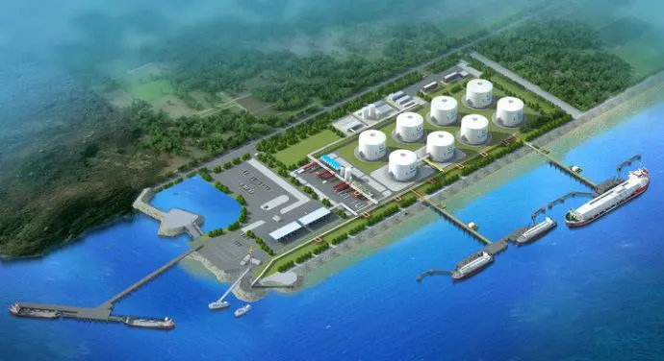
项目背景
新奥舟山LNG槽车充装AI监控背景
2017年省委省政府给浙江自贸区（舟山）提出了实现三个“1亿吨”的战略目标。经过大力发展，目前以油气为核心的危险化学品生产、仓储和运输已经成为舟山国民经济的支柱，舟山GDP名义增速达到10.24%，在全省各城市中遥遥领先，雄踞全省第一，危化品行业居功至伟。
项目背景
技术应用
项目目标
近年来，危化品安全形势异常严峻。传统的视频监控对现场风险隐患的分析解读仍是通过人工来完成，因此不仅工作量巨大、效率低下，且非常容易出现人为失误。
伴随AI图像识别技术的发展，已经能够对监控视频进行自主智能分析，通过对作业行为等特征识别，可以实现对多目标、多类型预警，提升安全管理效率和水平。
目标用户：槽车充装流程监管人员
衡量标准：准确率达到85%以上
目标场景：对12个场景的目标进行识别。

Slide 10
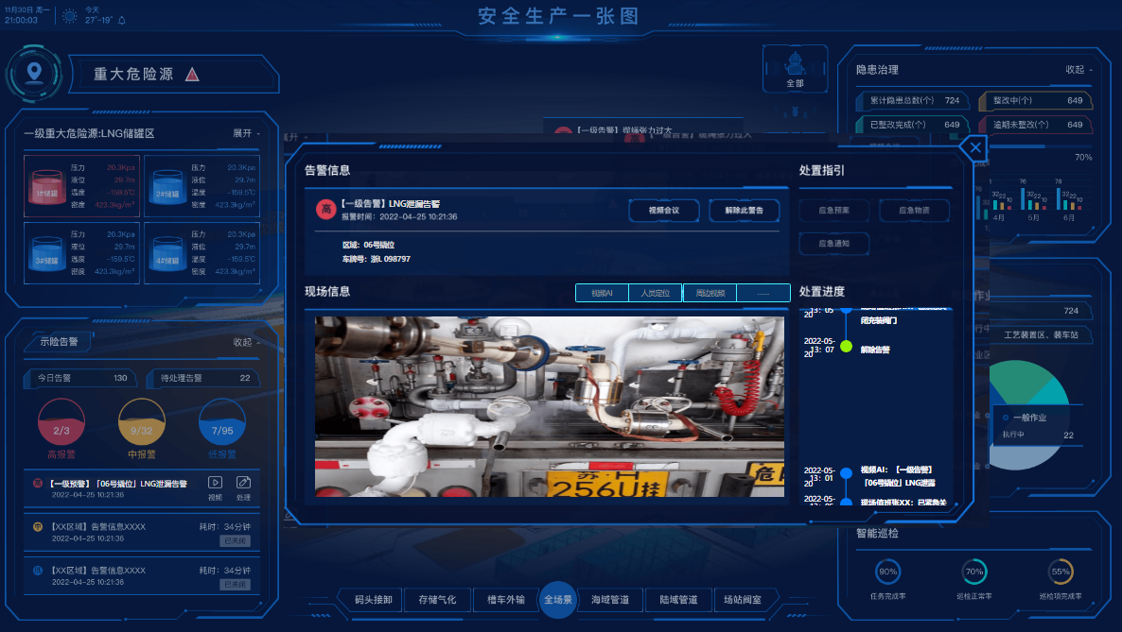
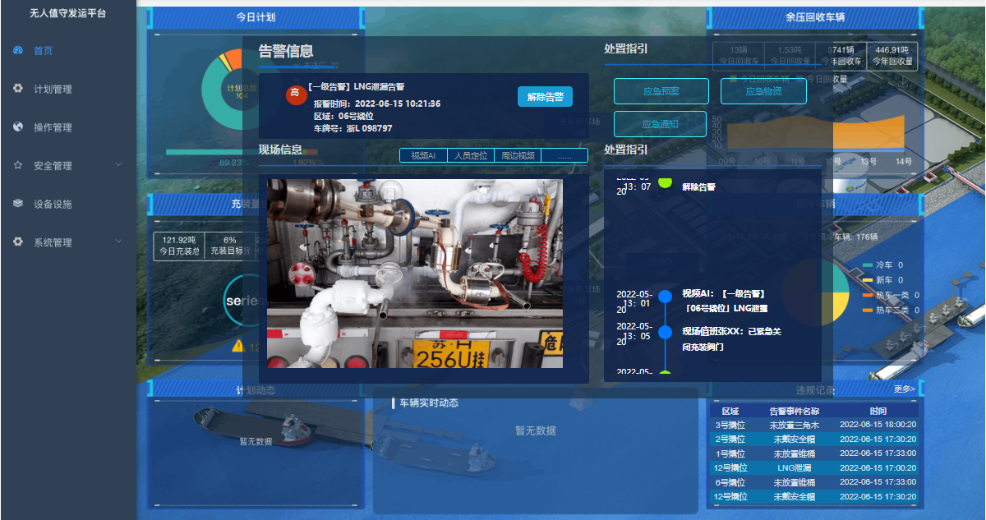

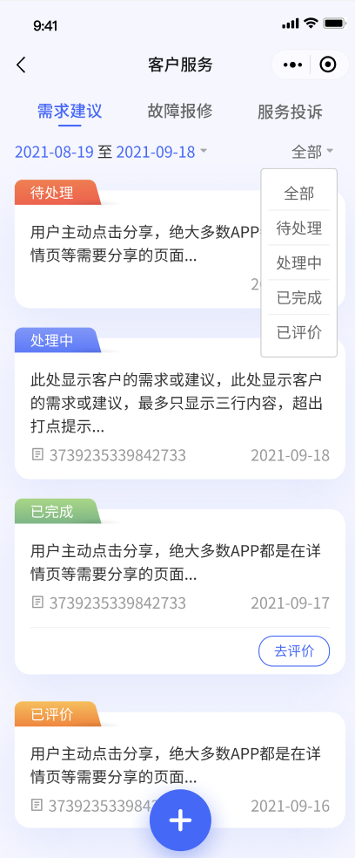
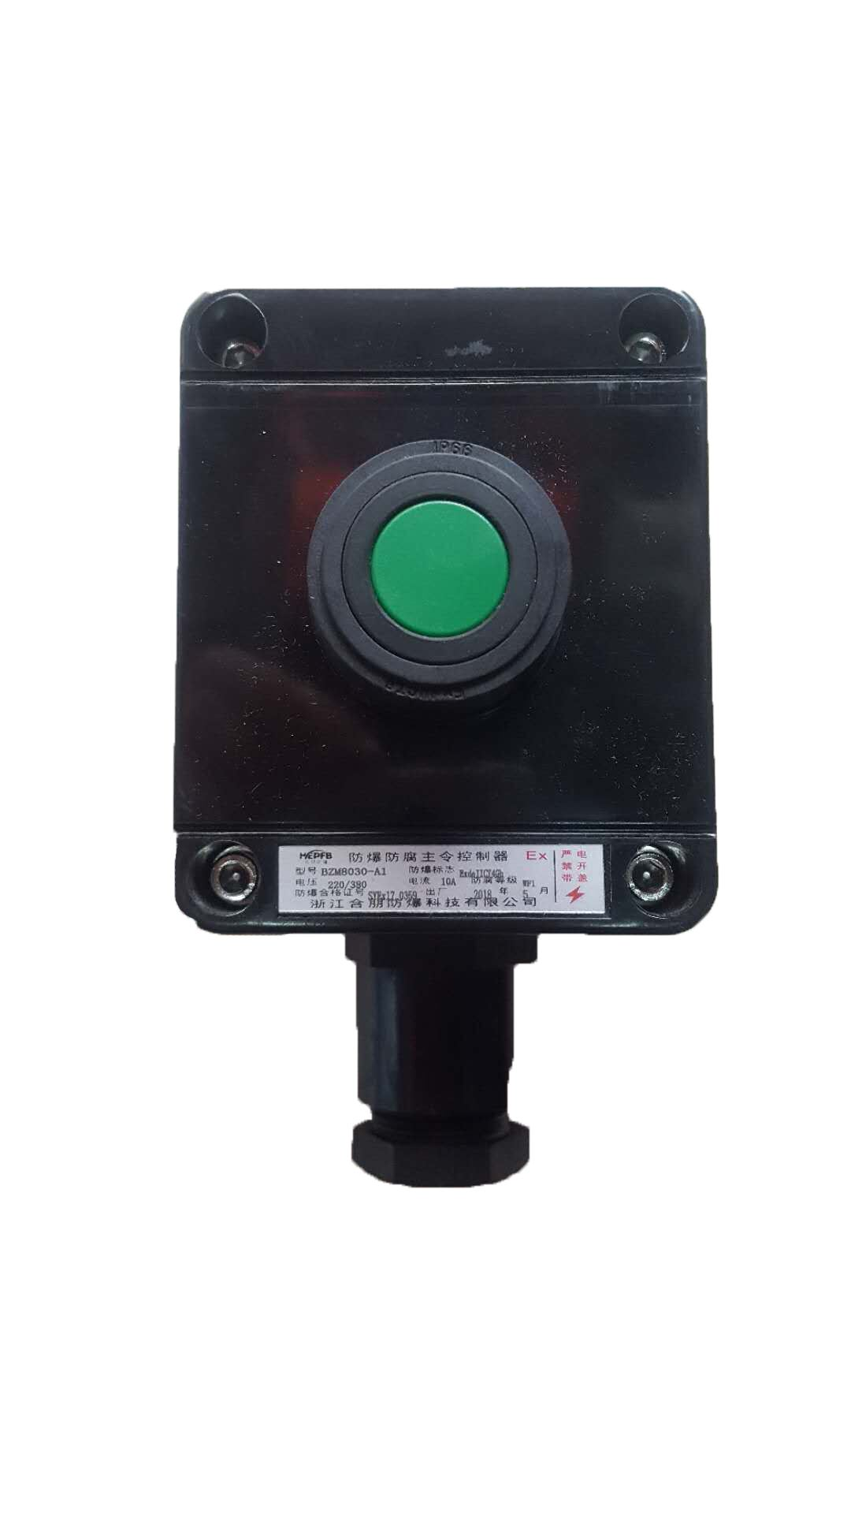
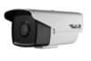

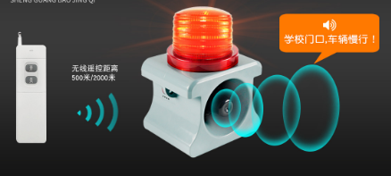
数智安全闭环方案
智慧运营调度和应急指挥中心
业务流
数据流
智能告警识别
智能调度引擎
一屏统管
统计分析
考核评价
AI
识别
逻辑
识别
调度
引擎
调度
规则
事件中心
应急调度
处置分析
事件分析
考核配置
绩效报表
超期 未处置
异常告警
现场处置
锥桶放置
垫木放置
无人值守发运
（槽车控制室）
超期未处置
事件 督办
槽车充装作业
过程
视频AI识别
应急联动
车钥匙
鹤管连接
告警事件
告警信息
（现场工程师安检手机）
应急联动
应急处置
LNG充装
现场声光告警
事件推送
应急资源
查看违规图像/视频，现场纠正/培训司机
应急预案
现场语音提示或持续告警
(槽车司机)
现场整改
(槽车司机)
……
应急通知
确认并解除告警
(现场工程师)
……
持续告警或误报
AI再识别消除告警

Slide 11
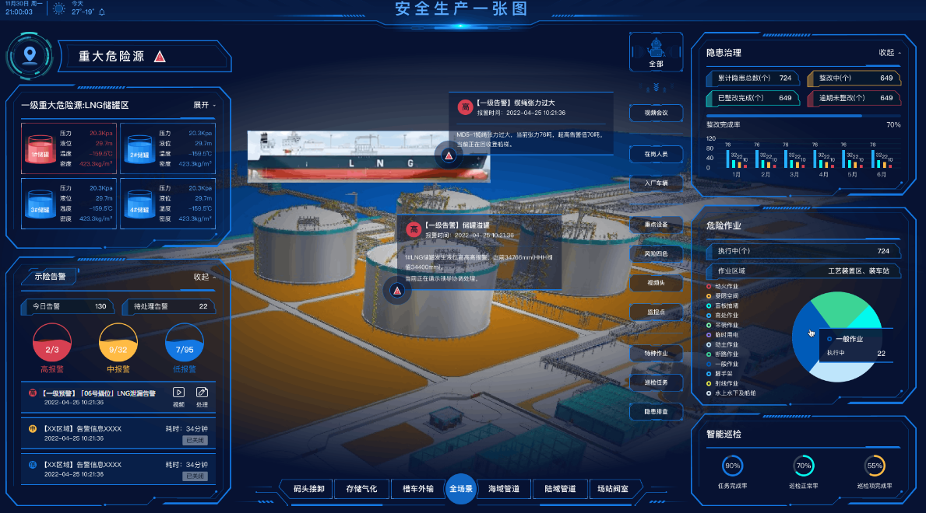
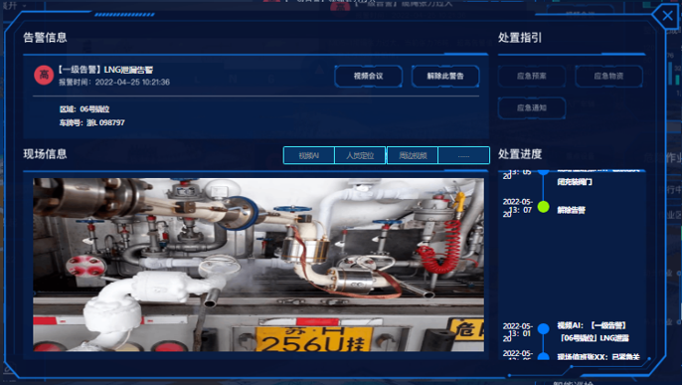
智慧运营调度和应急指挥中心集成页面设计

Slide 12
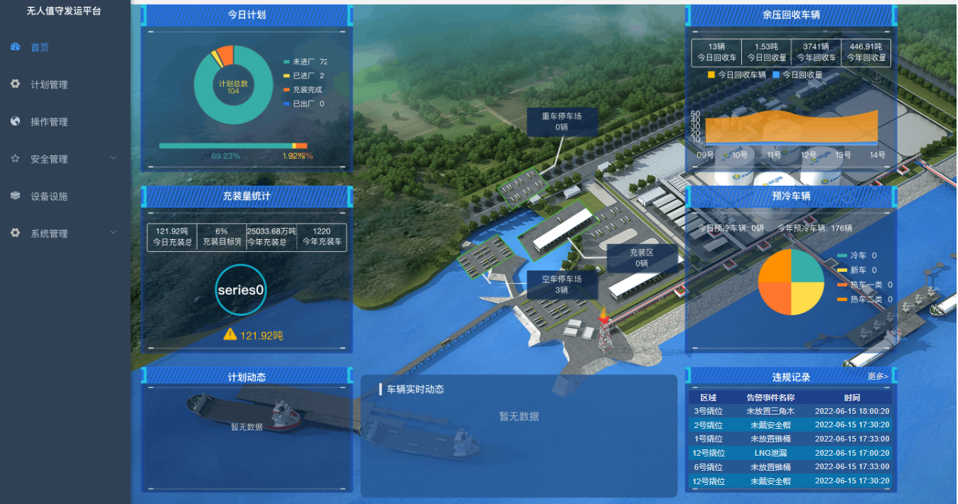
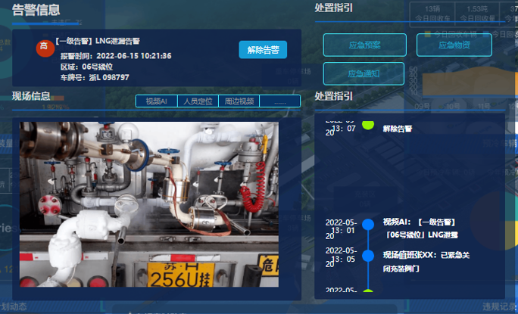
无人值守发运平台集成页面设计

Slide 13
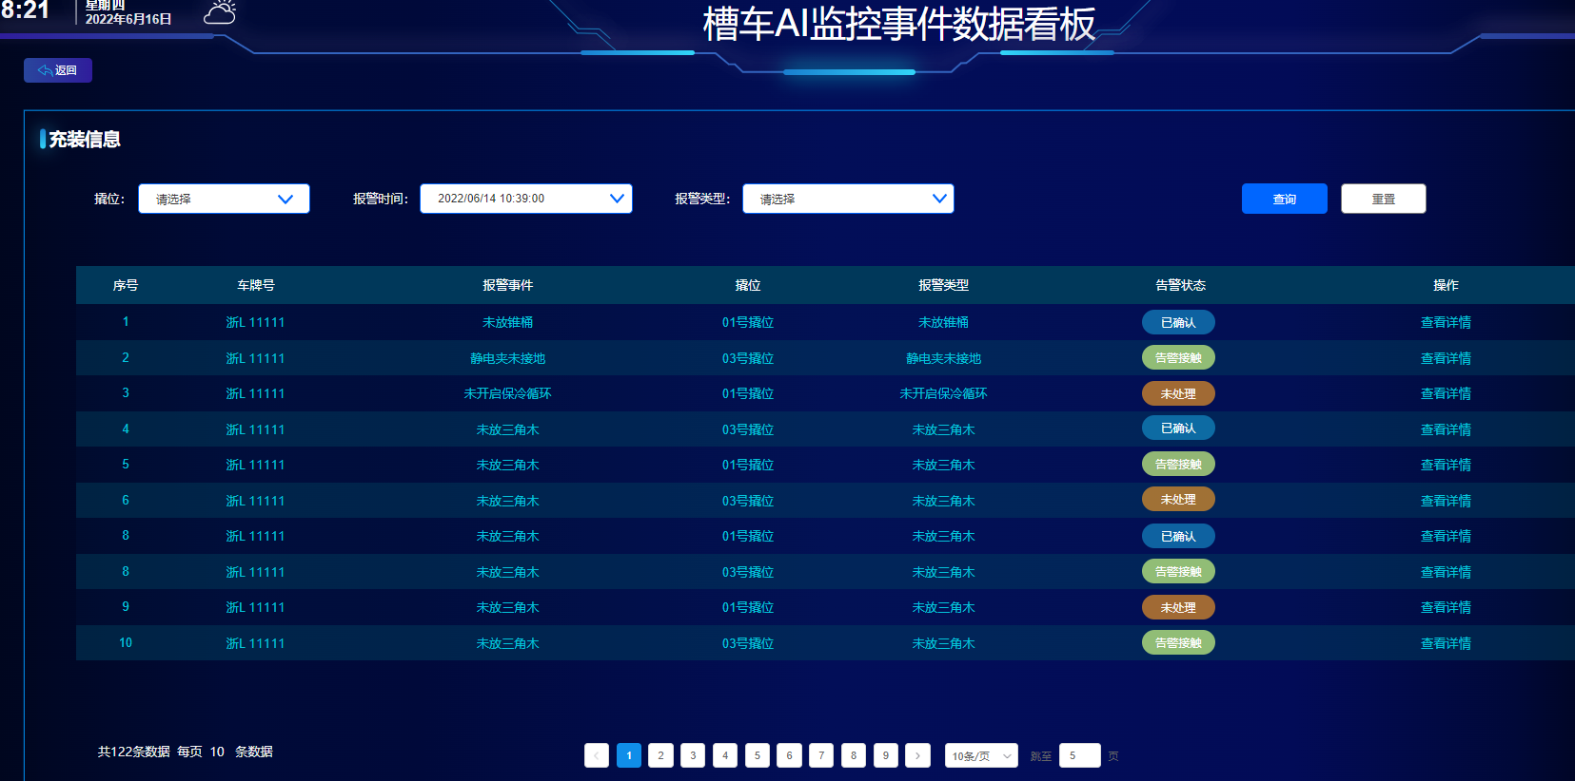
AI事件数据管理看板

Slide 14
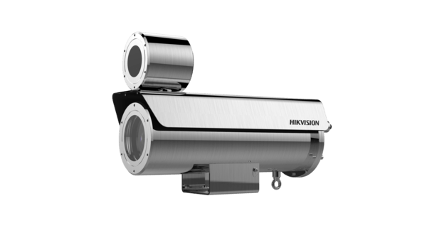
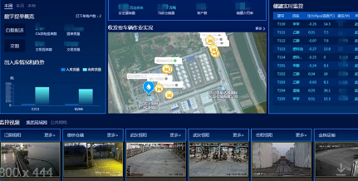
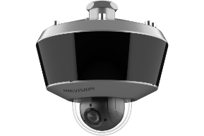
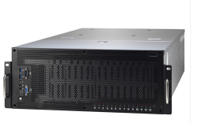
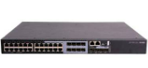
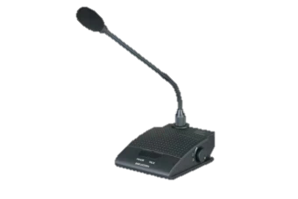
系统拓扑图
前端设备
边缘端设备
后端应用
现有存储系统
注：存储历史视频
GB28181标准
告警推送
GB28181标准
第三方系统
（槽车控制室、智慧运营与调度指挥中心）
AI服务器
广播一体机
交换机
交换机
防爆扬声器
话筒
事件存储服务器
注：存储事件视频与图片

Slide 15
硬件设备清单（1/2）
LNG槽车充装视频AI监控项目硬件主设备一览表
一、主要硬件设备
序号 | 商品名称 | 品牌 | 型号 | 技术规格 | 单位 | 数量 | 质保期 | 供货周期 | 寿命周期
1 | 防爆球机 | 海康威视 | DS-2DF3404I-DX(S6/A) | 400万4倍防爆红外小球 支持定时抓图与事件抓图功能 支持区域曝光与区域聚焦功能 传感器类型: 1/2.8＂progressive scan CMOS 最低照度: 彩色：0.005 Lux @（F1.5，AGC ON）；黑白：0.001 Lux @（F1.5，AGC ON）；0 Lux with IR 变倍: 4倍光学变倍，16倍数字变倍 焦距: 2.8~12 mm 视场角: 94~32°（广角~望远） | 台 | 12 | 24个月 | 21个工作日 | 大于10年
2 | 防爆扬声器 | 海康威视 | DS-2FH2051A-OW/EX | 防爆扬声器，可在易燃易爆危险场合进行广播，可以和PAGE系统和摄像机对讲相连使用 频率响应：250~4000Hz(±1.5dB) 灵敏度：100dBSPL@1m） 连接方式：5芯软胶导线（红：电源 黑：电源 黄：接地 同轴线：音频） 传输线缆：复合电缆，3芯0.5mm²RVV电源线，2芯同轴音频线 | 台 | 2 | 24个月 | 21个工作日 | 大于10年
3 | 可视对讲广播产品 | 海康威视 | 4 | 1.高灵敏度咪芯设计,拾音距离可达50cm； 2. 驻极体超心型指向性电容式拾音器，咪杆带有发言指灯环指示； 3. 发言时咪杆红灯光环和话筒底座红色指示灯双提示； 4. 支持多台主席发言单元同时在线； | 台 | 1 | 24个月 | 21个工作日 | 大于10年
4 | 网络存储设备 | 海康威视 | DS-A81016S(国内标配)/冗电/4T | 16盘位控制器磁盘阵列；640Mbps接入带宽,3个千兆数据网口；支持视频流和图片、smart、视频 文件进行混合直写存储；支持SMART IPC接入，支持存储智能信息，实现智能事件检索功能， | 台 | 1 | 24个月 | 21个工作日 | 大于10年
5 | AI服务器 | 浪潮 |  | 浪潮5280M6/5318H*2/32G*8/6T*2/960G*2/TesIa T4*4/LAN*4/PCIE x16/ PCIE x8/1200W*2/ | 台 | 1 | 24个月 | 21个工作日 | 大于10年
小计

Slide 16
硬件设备清单（2/2）
二、辅助设备
序号 | 商品名称 | 品牌 | 技术规格 | 单位 | 数量 | 质保期 | 供货周期 | 寿命周期
1 | 视频汇聚交换机 | 迪普 | 48口千兆，国产化芯片，模块化双电源；交换容量2.56Tbps，整机转发性能1080Mpps，MAC地址表项≥64K，VLAN≥4k；整机功率≤130W；支持STP/RSTP/MSTP，支持IEEE 802.3x、802.3ad、802.1P、802.1q ，支持MAC地址黑洞；支持LACP ，支持手动聚合；支持流镜像，支持端口镜像；支持port-based VLAN (4k VLANs) ，支持MAC-based VLAN ，支持QinQ, Selective QinQ ，支持VLAN Mapping ，支持GVRP；支持静态路由、RIP v1/v2、OSPF v1/v2、BGP，支持策略路由；IPv6路由协议：支持静态路由、RIPng、OSPFv3、BGP4+，支持策略路由；支持L2 ~ L4 包过滤，支持基于五元组的流分类；支持VRRP； | 台 | 1 | 24个月 | 21个工作日 | 大于10年
2 | 业务接入交换机 | 迪普 | 交换容量432Gbps/4.32Tbps，整机转发性能108Mpps/268Mpps；24个千兆电口，4个万兆光口；电口支持POE供电，MAC地址用户数4k；支持静态路由、RIP、OSPF；支持-10℃-55℃宽温工作，固化两个风扇设计； | 台 | 1 | 24个月 | 21个工作日 | 大于10年
3 | 降噪机柜 | 定制 | 10U，定制，最大45分贝 | 台 | 1 | 24个月 | 21个工作日 | 大于10年
4 | 广播一体机 | 菱声 | 功放机，700W六分区定压功放 | 台 | 1 | 24个月 | 21个工作日 | 大于10年
5 | 千兆单模模块 | 胜为 | 网络监控SC接口千兆光纤收发器25KM一对FC-211AB | 对 | 12 | 24个月 | 21个工作日 | 大于10年
6 | 支架 | 定制 | 摄像头安装支架，三脚架，杆体等 | 套 | 12 | 24个月 | 21个工作日 | 大于10年

Slide 17
设备服务一览表
LNG槽车充装视频AI监控项目设备服务一览表
一、主要硬件设备
序号 | 服务项目 | 服务商名称 | 服务请求响应时间 | 价格
1 | 防爆球机维修 | 新奥新能（北京）科技有限公司 | 24小时 | 质保期内，非人为损坏，免费。 质保期外，根据实际维修费用结算。
2 | 防爆扬声器维修 | 新奥新能（北京）科技有限公司 | 24小时 | 质保期内，非人为损坏，免费。 质保期外，根据实际维修费用结算。
3 | 可视对讲广播产品维修 | 新奥新能（北京）科技有限公司 | 24小时 | 质保期内，非人为损坏，免费。 质保期外，根据实际维修费用结算。
4 | 网络存储设备维修 | 新奥新能（北京）科技有限公司 | 24小时 | 质保期内，非人为损坏，免费。 质保期外，根据实际维修费用结算。
5 | AI服务器维修 | 新奥新能（北京）科技有限公司 | 24小时 | 质保期内，非人为损坏，免费。 质保期外，根据实际维修费用结算。
二、辅助设备
序号 | 服务项目 | 服务商名称 | 服务请求响应时间 | 价格
1 | 视频汇聚交换机 | 新奥新能（北京）科技有限公司 | 24小时 | 质保期内，非人为损坏，免费。 质保期外，根据实际维修费用结算。
2 | 业务接入交换机 | 新奥新能（北京）科技有限公司 | 24小时 | 质保期内，非人为损坏，免费。 质保期外，根据实际维修费用结算。
3 | 降噪机柜 | 新奥新能（北京）科技有限公司 | 24小时 | 质保期内，非人为损坏，免费。 质保期外，根据实际维修费用结算。
4 | 广播一体机 | 新奥新能（北京）科技有限公司 | 24小时 | 质保期内，非人为损坏，免费。 质保期外，根据实际维修费用结算。
5 | 千兆单模模块 | 新奥新能（北京）科技有限公司 | 24小时 | 质保期内，非人为损坏，免费。 质保期外，根据实际维修费用结算。
6 | 支架 | 新奥新能（北京）科技有限公司 | 24小时 | 质保期内，非人为损坏，免费。 质保期外，根据实际维修费用结算。

Slide 18
核心业务流程（以业务价值为导向）
流程开始
（开始AI监管）
作业前准备阶段
（排除安全风险）
充装前鹤管连接
（保障按序操作）
LNG充装阶段
（保障充装安全）
撤管归位阶段
（确保连接断开）
流程结束
（AI记录闭环）
后车牌识别
车辆驶入
人员静电释放
喷壶试漏
驾驶员在岗
保冷循环开启
后车牌识别
车辆驶离
交钥匙
吹扫置换三次（装车前）
排除残液
放置三角木
保冷循环关闭
三角木归位
无先后顺序

Slide 19
业务流程规则（目标+动作+状态）
阶段名称 | 节点名称 | 业务目标 | 算法识别对象 | 判定规则逻辑（完成以下判断则为通过）
1.流程开始 | 后车牌识别 | 判断车辆是否停入指定区域，作为流程开始的识别节点 | 后车牌、指定位置区域 | 1.后车牌在指定位置； 2.后车牌在指定位置区域时间大于5秒。
2.作业前准备阶段 | 人员静电释放 | 防止人体静电，导致事故发生 | 手臂、静电释放装置 | 手臂放在静电释放装置上。
 | 三角木放置 | 防止溜车，导致安全生产事故 | 三角木、三角木放置区域 | 三角木没有放置在区域内。
 | 交钥匙 | 确保车辆在熄火状态，无法启用 | 钥匙、钥匙盒 | 钥匙在钥匙盒中。
3.鹤管连接阶段 | 喷壶试漏 | 测试法兰是否漏气 | 手臂和喷壶、槽车法兰 | 手臂和喷壶在槽车法兰目标区域。
 | 吹扫置换三次（装车前） | 见详细介绍部分
 | 保冷循环关闭 | 见详细介绍部分
4.LNG充装阶段 | 驾驶员在岗 | 作业过程中需要有人员在车尾，防止事故 | 人和车尾作业区域 | 车尾作业区域有人。
5.撤管归位阶段 | 保冷循环开启 | 见详细介绍部分
 | 吹扫置换三次（装车后排除残液） | 见详细介绍部分
 | 三角木归位 | 让车辆正常驶离 | 三角木、三角木放置区域 | 三角木放置在区域内。
6.流程结束 | 后车牌识别 | 判断车辆是否离开指定区域，作为流程结束的识别节点 | 后车牌、指定位置区域 | 1.后车牌在指定位置； 2.后车牌不在指定位置区域。

Slide 20
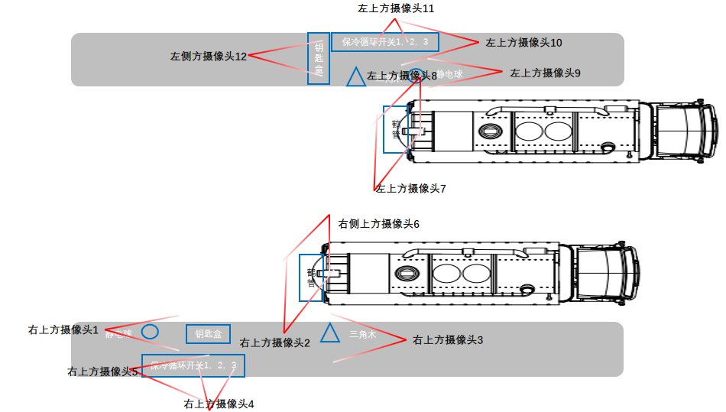
点位示意图(参考)
建议摄像机参数
400万防爆球机
支持定时抓图与事件抓图功能，支持区域曝光与区域聚焦功能
焦距支持2.8~12 mm
支持红外补光，补光灯距离满足20 m
红外波长范围: 850 nm
设备具有3C认证证书复印件
支持300个预置位，支持8条巡航路径，每条巡航路径可设置32个预置点，支持一键守望功能。
2个撬位共计12个球机摄像头
名称 | 后车牌 | 静电 装置 | 车钥匙 | 三角木 | 喷壶试漏 | 吹扫置换三次 | 保冷循环关闭 | 驾驶员在岗 | 保冷循环开启 | 排除残液 | 三角木归位 | 车辆驶离
摄像头点位 | 2\6 7\8 | 1\9 | 1\12 | 3\9 | 2\6 7\8 | 2\6 7\8 | 4\5 10\11 | 1\7 | 4\5\10\11 | 2\6\7\8 | 3\9 | 2\6 7\8

Slide 21
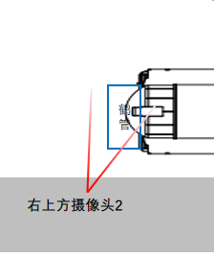
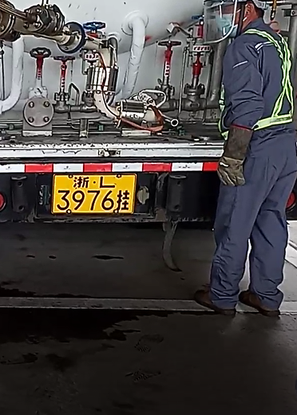
车辆驶入-后车牌识别
识别内容
二维图（摄像头位置）
现实场景图
后车牌
指定位置区域
判断标准
识别后车牌在指定位置区域内。
识别流程
前置流程：无
流程说明：
（1）车辆驶入指定位置区域后，开始计时1并识别车辆后车牌。（2）当后车牌和指定位置区域重合时开始计时2，计时2超过5秒时将“后车牌识别车辆驶入”流程已完成的信息传到前台；
（3）当车辆驶入但后车牌未在指定位置区域且计时1大于3分钟时，则发送“车辆未停入指定区域”的告警提示。
后续流程：人员静电释放、交钥匙、放置三角木（无顺序）。
方案描述：
利用右上方摄像头2对车尾区域进行监控，通过设置电子围栏可以实现对车辆的车牌进行识别。在识别到车牌和电子围栏发生重合关系后，判断为车辆驶入。AI流程开始。

Slide 22
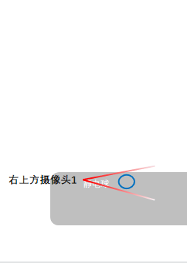
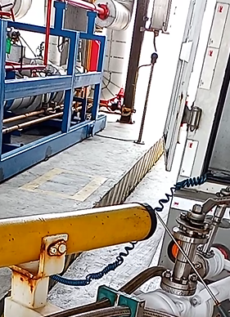
人员静电释放
识别内容
二维图（摄像头位置）
现实场景图
手臂
静电释放装置
人
判断标准
手臂放在静电释放装置上。
识别流程
前置流程：后车牌判断车辆驶入。后续流程：喷壶试漏。
流程说明：
（1）识别作业区域人数；
（2）识别手臂放在静电释放装置上的次数；
（3）当手臂放静电释放装置上的次数>=作业区域人数时，将“人员静电释放”流程已完成传到前台；
（4）若次数<人数，且已识别到喷壶试漏的操作时，则发送“人员未静电释放”的告警。
方案描述：
利用右上方摄像头1对静电球进行监控，通过判断静电球和手臂之间的关系，进行识别。判断人员是否进行了静电释放操作。

Slide 23
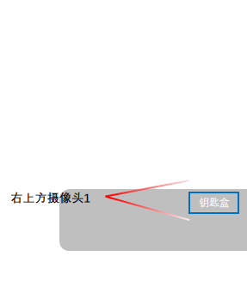
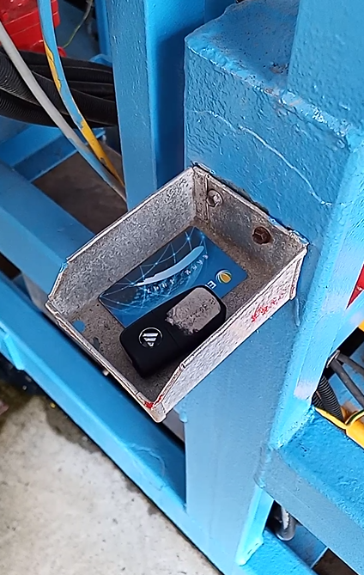
交钥匙
识别内容
二维图（摄像头位置）
现实场景图
钥匙
钥匙盒
判断标准
识别到钥匙在钥匙盒中。
识别流程
前置流程：后车牌判断车辆驶入。后续流程：喷壶试漏
流程说明：
（1）当识别到钥匙在钥匙盒里，则将“交钥匙”流程已完成传到前台；
（2）若未识别到（1）但已识别到喷壶试漏的操作时，则发送“未交钥匙”的告警；
（3）在交钥匙完成后到三角木归位完成前，需全程判断（1），当不满足（1）时，发送“未交钥匙”的告警；
方案描述：
利用右上方摄像头1对钥匙盒子和盒子中的物体进行监控，通过钥匙盒和钥匙之间的关系，进行识别，判断出钥匙和钥匙盒是否处于同一位置。

Slide 24
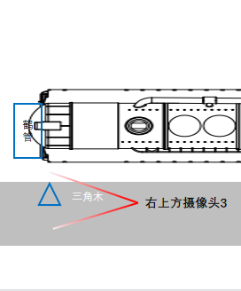
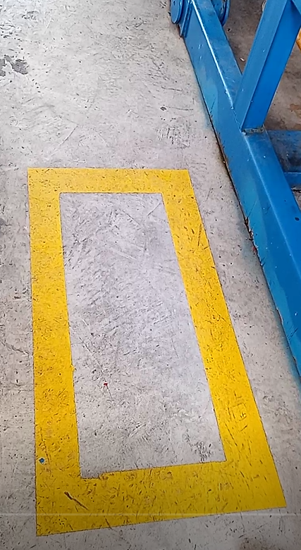
放置三角木
识别内容
二维图（摄像头位置）
现实场景图
三角木
三角木放置区域
判断标准
识别三角木放置区域内没有三角木。
识别流程
前置流程：后车牌判断车辆驶入。后续流程：喷壶试漏
流程说明：
（1）当识别到三角木放置区域里没有三角木时，将“放置三角木”流程已完成传到前台；
（2）若未识别到（1）但已识别到喷壶试漏的操作时，则发送“未放置三角木”的告警；
（3）在交钥匙完成后到三角木归位完成前，需全程判断（1），当不满足（1）时，发送“未放置三角木”的告警。
方案描述：
利用右上方摄像头3对三角木划定区域三角木进行监控，判断出三角木是否在三角木固定区域从而得到三角木是否被正确放置。

Slide 25
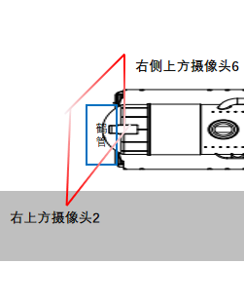
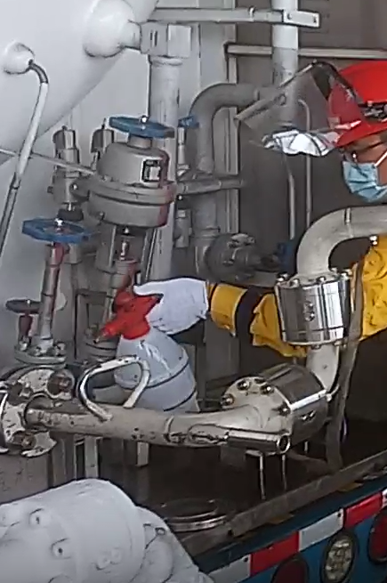
喷壶试漏
识别内容
现实场景图
喷水壶
手臂
槽车法兰
判断标准
手臂和喷水壶在槽车法兰目标区域。
识别流程
前置流程：人员静电释放+交钥匙+放置三角木（记录为准备工作完毕）。后续流程：吹扫置换3次
流程说明：
（1）通过摄像头识别操作员手臂、喷水壶以及法兰三者之间的位置关系，如果三者位置关系有重合，则说明已进行过喷水壶试漏的操作，发送“喷壶试漏”已完成的提示；
（2）当进入流程后，未识别到（1）规则已完成，但识别到后续流程到操作时，发送“未完成喷壶试漏”的告警。
摄像头部署方案：
通过右上方摄像头2、右上方摄像6，2个不同角度来拍摄车辆法兰连接区域，同时拍摄到喷壶，手臂和法兰，进行三者之间的位置判定，从而得到是否使用水壶进行测漏。

Slide 26
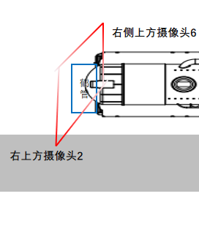
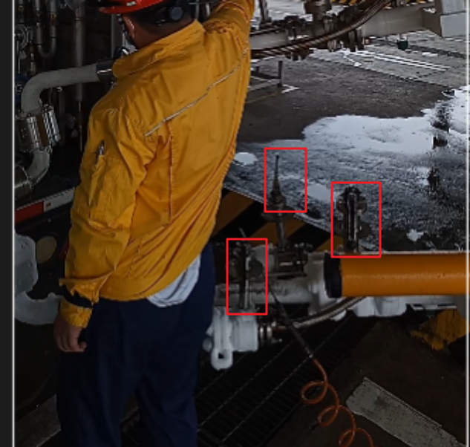
充气3次（动作行为、结果状态）
识别内容
手臂
阀门
判断标准
吹扫阀初始位置（关闭）和移动位置（开启）；置换阀初始位置（关闭）和移动位置（开启）。
操作流程
气相臂操作（重复3次）
摄像头部署方案
利用多摄像头识别阀门的初始位置和状态，具体为通过在右侧方摄像头2识别气相臂状态（最佳区域），找到气相臂初始状态；通过右侧上方摄像头6识别液相臂手阀和操作动作（最佳区域）。
使用喷水壶
打开吹扫阀，5秒后关闭
打开置换阀，5秒后关闭
液相臂操作（重复3次）
打开吹扫阀，5秒后关闭
打开置换阀，5秒后关闭

Slide 27
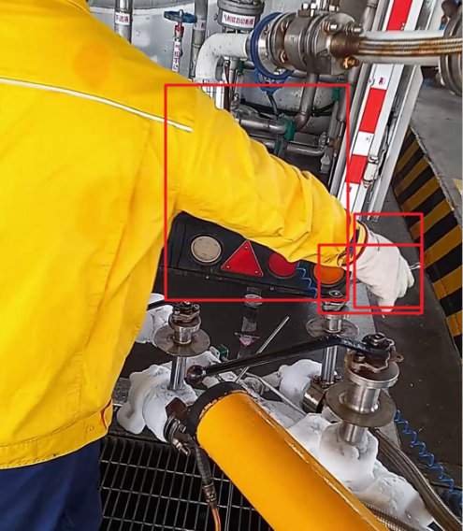
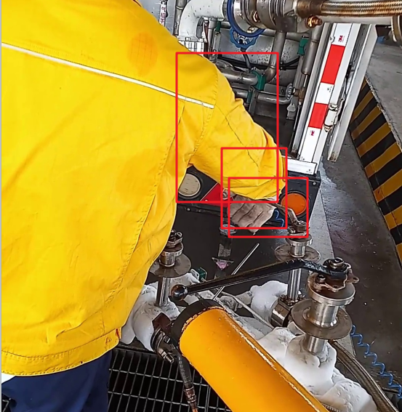
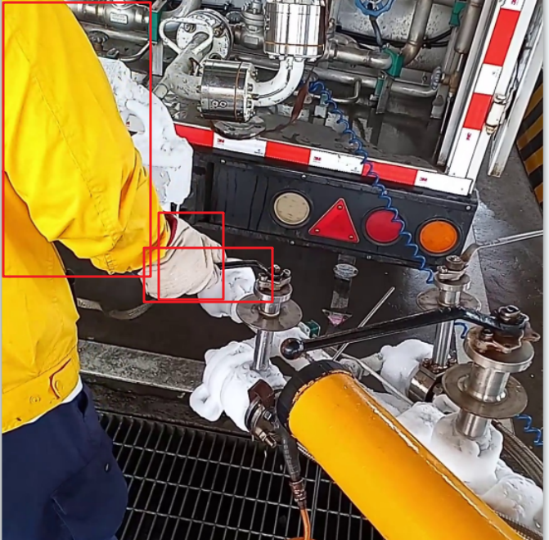
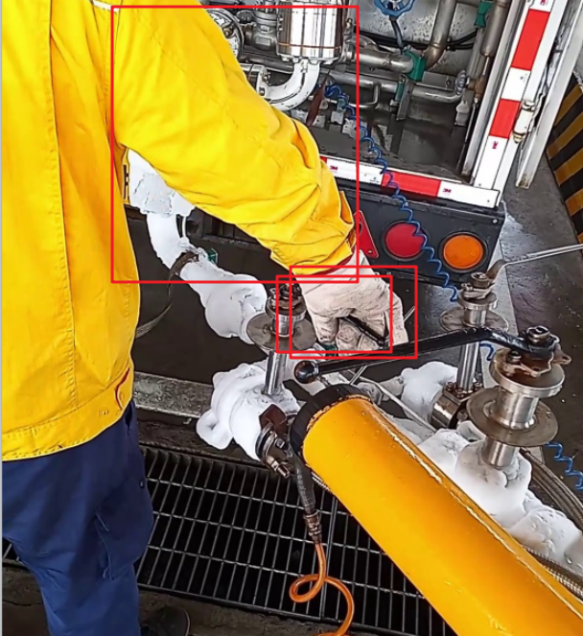
充气3次（液相臂）
1.关闭状态下的吹扫阀
向内开启状态的吹扫阀
2.关闭状态下的置换阀
向内开启状态的置换阀
原理说明：
在鹤管连接后识别3个阀门位置，记录阀门相对坐标位置，通过矩形的长宽比，判断阀门初始状态关闭的方向和位置；
通过手臂和阀门的二者位置关系，得到操作阀门的动作，同时对比下一帧阀门位置的变化方向，判断操作方向，得到操作员是否开启或者关闭吹扫阀门，吹扫阀门进行3次交替计数后判断完毕是否合规；
重复上述动作从而判断是否关闭了置换阀门，得到操作次数，通过业务逻辑判断不满足要求则进行告警；
气相臂也为上述识别规则，完成充气3次循环，则为通过该流程。不满足要求则进行告警。
Notes:
动作行为、结果状态

Slide 28
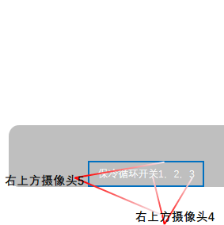
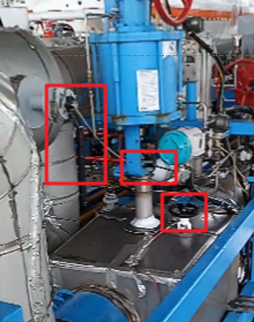
保冷循环关闭
识别内容
二维图（摄像头位置）
现实场景图
保冷循环阀门1，2，3
手臂
判断标准
3
充气三次流程完成后，判断保冷循环开关2横向时为开启状态，竖向时为关闭状态。
2
1
业务流程
摄像头部署方案：
通过右上方摄像头5拍摄阀门1和阀门2的状态和是否被操作（结果状态），阀门1涂成白色，通过右上方摄像头4对阀门1和阀门2进行画面补充。
关闭（开始充装）
扭动开关1
扭动开关2
扭动开关3
打开（结束或者暂停充装）
扭动开关2
扭动开关3
扭动开关1

Slide 29
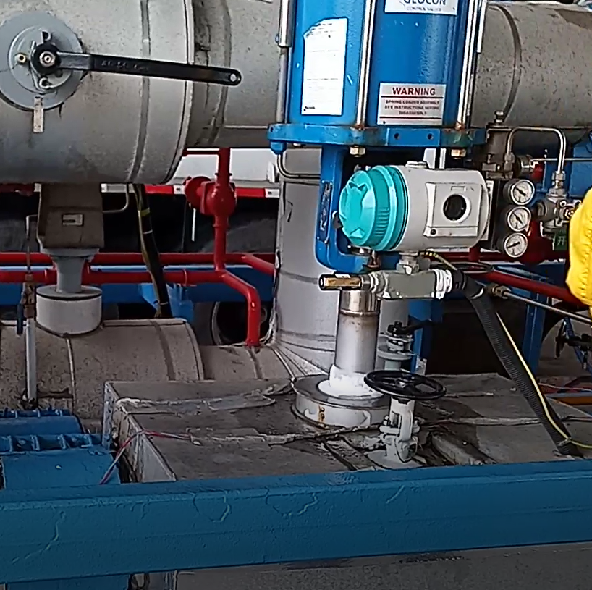
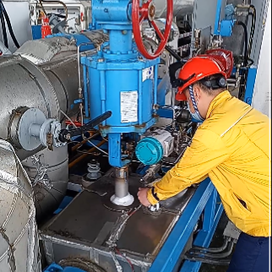
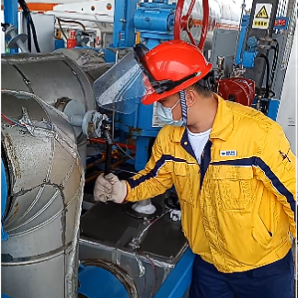
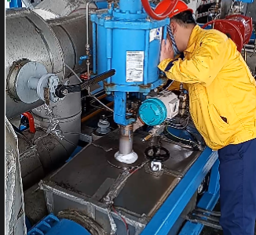
保冷循环关闭（技术方案）
2
3
3
2
1
1
1.关闭保冷循环开关1
2.关闭保冷循环开关2
2.关闭保冷循环开关3
原理说明：
通过右上方摄像头5判断开关2是开启或者关闭的状态（横向为开启，竖向为关闭）；
通过手臂和阀门1的位置关系，从而得到操作阀门1是否被操作（右上方摄像头4补充，动作行为），同时记录开关2的状态是否发生了变化（结果状态），得到开关2是否被打开或者关闭，通过电子围栏（右上方摄像头5补充+右上方摄像头4联合布控）利用手臂在电子围栏中可以判断保冷循环3是否被开启或者关闭；
在开关1和开关2、开关3都被开启后判断最终状态为开启，反之亦然。

Slide 30
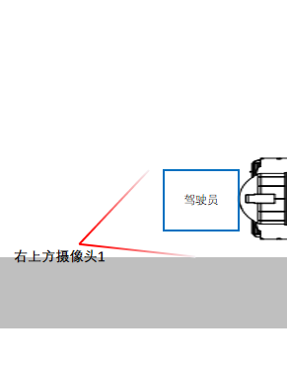
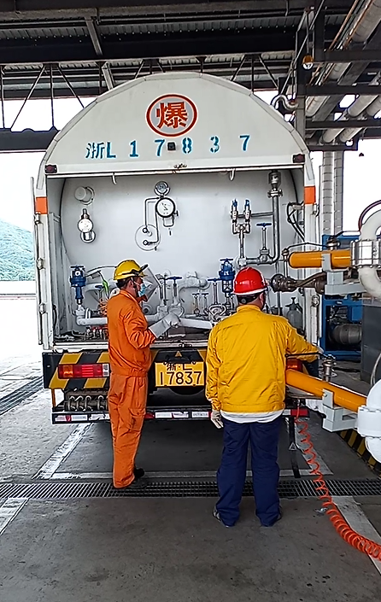
驾驶员在岗
识别内容
二维图（摄像头位置）
现实场景图
人
车尾作业区域
判断标准
判断车尾作业区域内有人（可设置离开时间）。
业务流程
前置流程：保冷循环关闭。后续流程：保冷循环关闭
流程说明：
（1）进入流程后，判断车尾作业区域是否有人，若作业区域没有人则发送“驾驶员未在岗”的告警；
（2）若发现车尾作业区域没有人，但识别到人员进行保冷循环开启的操作，则不产生告警，且流程进入下一节点。
方案描述：
利用右上方摄像头1对对车尾区域进行固定位置监控，识别出驾驶人员是否在固定区域，判断驾驶员是否在岗，防止出现安全问题和保障充气顺利。

Slide 31
保冷循环开启（和关闭一样的判断逻辑）
识别内容
二维图（摄像头位置）
现实场景图
保冷循环阀门1，2，3
手臂
判断标准
3
保冷循环开关2横向时为开启状态，竖向时为关闭状态。
2
1
业务流程
摄像头部署方案：
通过右上方摄像头5拍摄阀门1和阀门2的状态和是否被操作（结果状态），阀门1涂成白色，通过右上方摄像头4对阀门1和阀门2进行画面补充。进行综合判断阀门是否被打开或关闭。
关闭（开始充装）
扭动开关1
扭动开关2
扭动开关3
打开（结束或者暂停充装）
扭动开关2
扭动开关3
扭动开关1

Slide 32
排除残液（充气三次）
识别内容
手臂
阀门
判断标准
前置流程：保冷循环开启；
吹扫阀初始位置（关闭）和移动位置（开启）；置换阀初始位置（关闭）和移动位置（开启）。
操作流程
摄像头部署方案
利用多摄像头识别阀门的初始位置和状态，具体为通过在右侧方摄像头2识别气相臂状态（最佳区域），找到气相臂初始状态；通过左侧上方摄像头6识别液相臂手阀和操作动作（最佳区域）。
重复充气3次动作

Slide 33
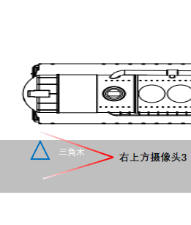
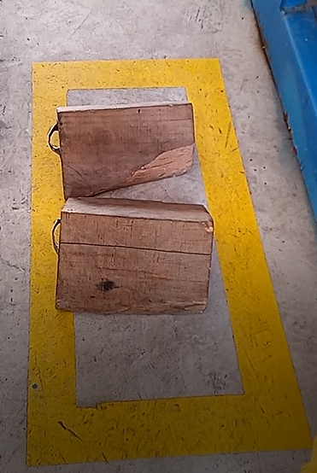
三角木归位
识别内容
二维图（摄像头位置）
现实场景图
三角木
三角木放置区域
判断标准
识别三角木放置区域内有三角木。
识别流程
前置流程：排除残液。后续流程：后车牌识别车辆驶离
流程说明：
（1）进入流程后，当识别到三角木放置区域里有三角木时，则将“三角木归位”已完成传到前台，并进入下一流程；
（2）若未识别到（1）但已识别到车辆驶离操作的时，则发送“未归位三角木”的告警。
方案描述：
利用右上方摄像头3对三角木划定区域三角木进行监控，判断出三角木是否在三角木固定区域从而得到三角木是否被正确放置。

Slide 34
后车牌识别-车辆驶离
识别内容
二维图（摄像头位置）
现实场景图
后车牌
指定位置区域
判断标准
识别后车牌不在指定位置区域内。
识别流程
前置流程：排除残液 后置流程：无
流程说明：
完成排除残液流程后，当判断到后车牌不在指定位置区域时，发送“后车牌识别车辆驶离”流程已完成的信息传到前台。
方案描述：
利用右上方摄像头2对车尾区域进行监控，通过设置电子围栏可以实现对车辆的车牌进行识别。在识别到车牌和电子围栏发生重合关系后，判断为车辆驶离。AI流程结束。

Slide 35
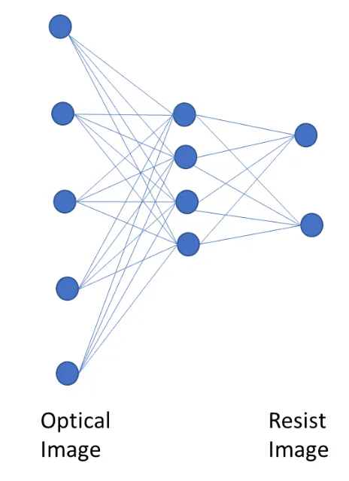

模型嵌入安全专家经验判断的能力，不单纯依赖机器识别，可以提高检测准确度
图 像
图 像
机器识别
要素提取
手臂
吹扫阀
相位
……
吹扫阀上是否有手臂
否
吹扫阀是否在初始化位置
安全专家经验
否
手臂是否在初始化位置
否
是
类型判定结果
类型判定结果
算法模型支持迁移至其他平台，支持二次复用。
Notes:
识别粒度最小化，动作拆解+专家判断

Slide 36

项目流程节点
承诺10月30日前交付第一版本，12月30日可以完成85%准确率的版本的验收（周末加班可以在11月30日交付）

Slide 37
技术偏离表（1/3）
序号 | 服务内容 | 招标要求 | 投标实际情况 | 偏离 | 备注
1 | 功能详情 | 识别车辆到位，充装流程开始，可识别车辆到位完成作为开始标志。 | 参见3.3.3.4.1、业务设计方案——1）、流程开始部分 | 无
2 |  | 作业前准备阶段：实现人员静电释放、交钥匙识别、三角木放置识别。 | 参见3.3.3.4.1、业务设计方案——2）、作业前准备阶段 | 无
3 |  | 鹤管连接阶段：实现鹤管到工作位检测、喷壶试漏动作检测、吹扫置换三次动作检测、保冷循环关闭检测。 | 参见3.3.3.4.1、业务设计方案——3）、充装前鹤管连接阶段 | 无
4 |  | 充装阶段：驾驶员在岗检测，驾驶员需在充装过程全程在岗检测，离开超过10s则告警。 | 参见3.3.3.4.1、业务设计方案——4）、LNG充装阶段 | 无
5 |  | 撤管阶段：保冷循环开启检测，排空残液检测、三角木归位检测。 | 参见3.3.3.4.1、业务设计方案——5）、撤管归位阶段 | 无
6 |  | 识别车辆离开，流程结束，可识别车辆离开作为装车完成标志。 | 参见3.3.3.4.1、业务设计方案——6）、流程结束 | 无
7 |  | 以上所有检测环节，发生异常则需联动告警设备示警，并将告警信息和告警时刻图片及视频留存，当动作纠正后，应自动消除告警。 | 参见3.3.2.5.1 事件发生时刻将事件图片和事件发生前后各15s视频存储到存储服务器。通过调用接口，将访问地址传递给各业务平台。 | 无
8 |  | 每个阶段开始时，前序工作需全部完成，否则存在违规，需消除违规后方可继续后续工作（前端具备告警消除按钮，后台具备事件告警消除功能）。 | 参加3.3.2.3节告警消息处置闭环与参见3.4.1.4告警/步骤完成信息下发 | 无
9 |  | 提供事件管理功能，列表展示所有事件信息，并可查看详情。 | 参见3.3.2.5.2 第三方系统页面设计 | 无
10 |  | 监控从槽车入撬开始到充装完成后离开撬全过程的合规操作，发现违规操作则告警，准确率不低于85%； | 本项目为监控槽车入撬开始到充装完成后离开撬全过程，若发现违规操作则告警，准确率为85%以上。具体参见3.4.2.3、检测指标部分 | 无
11 |  | 提供加密鉴权方案。 | 参见3.3.2.5.7 软件加密鉴权 | 无
12 |  | 支持容器化部署，提高运维效率。 | 参见3.3.2.5.8模型部署，支持docker容器化部署方式 | 无

Slide 38
技术偏离表（2/3）
序号 | 服务内容 | 招标要求 | 投标实际情况 | 偏离 | 备注
13 | 模型技术要求 | 兼容主流Linux操作系统。 | 我司在AI算法部署时支持主流的Linux的系统，在本项目中我司提供Ubuntu18.04作为AI比对服务的系统，具备兼容主流linux操作系统的能力，包扣：Ubuntu、RedHat；、CentOS、SuSE等；具体参见3.4.3、总结部分 | 无
14 |  | 提供一键部署和启动脚本和断电自启动服务。 | 我司提供一键部署和启动脚本和断电自启动服务。参见3.3.3.5、AI算法运维方案部分 | 无
15 |  | 算法模型需兼容主流GPU部署能力，支持在其他品牌的服务器上进行部署；主流平台包括NVIDIA的P4、T4、1080、1080Ti、2080、2080Ti等显卡； | 我司所提供的AI算法已兼容主流平台，主要包括NVIDIA框架下的：P4、T4、1080、1080Ti、2080、2080Ti等显卡。如需要迁移至其他服务器平台，需经过我司评估后方可给出具体的迁移时间。参见：3.4.2.5、AI算法模型迁移能力部分 | 无
16 |  | 支持公有云部署、私有服务器部署（私有API），私有服务器部署（服务器端SDK），通用设备端SDK，基础接口封装完善，满足灵活的应用侧二次开发。 | 参见3.3.2.5.8，支持公有云部署、私有服务器部署（私有API），私有服务器部署（服务器端SDK），通用设备端SDK，基础接口封装完善，满足灵活的应用侧二次开发。
17 |  | 算法模型需要具备兼容以下主流的边缘侧设备硬件，并保证精度下降小于5%；主要硬件环境：寒武纪、Nvidia-Jetson(Xavier)等平台； | 我司所提供AI算法现在已采用的英伟达框架进行训练，后续可直接进行迁移和处理，如需要迁移至边缘端设备上，我司可免费提供算法模型需要进行迁移的服务（不包含边缘分析硬件采购硬件费用），并保证精度下降小于5%；主要硬件环境：寒武纪MLU220，MLU210、Nvidia-Jetson(Xavier)NX、海思3559AV100等主流平台。参见：3.4.2.5、AI算法模型迁移能力部分 | 无
18 |  | 管理软件界面兼容PC、Android、IOS系统的主流浏览器。 | 参见3.3.1.7兼容性，管理软件界面兼容PC、 Android、IOS系统的主流浏览器 | 无
19 |  | 应支持在线模型更新服务，提供增量学习、AI模型发布、更新、推送，形成完整模型升级闭环服务（如需云端训练需出具保密承诺函）。 | 我司所提供的AI算法支持在线模型更新服务，提供增量学习、AI模型发布、更新、推送，具备完整模型升级闭环服务；我司所采集或标准的训练数据会按照相关保密要求进行保密处理（如中标后我司将按照用户方要求的模板提供保密承诺函，杜绝一切数据外泄的可能）；参见3.3.3.5、AI算法运维方案部分 | 无

Slide 39
技术偏离表（3/3）
序号 | 服务内容 | 招标要求 | 投标实际情况 | 偏离 | 备注
20 | 性能要求 | 算法模型运行需满足一张Tesla T4卡（或同等算力的）计算资源可带32路1080P视频解码，最低能够运行12路视频图像的处理能力。 | 我司提供的服务器资源具备4块Tesla T4，Tesla T4的标准视频解码能力为32路1080P视频解码；每块Tesla T4具备并行运算30路1080P视频图像的能力； 参见3.4.3、总结部分 | 正偏离
21 |  | 试点撬位实现从槽车驶入对应撬位开始，至槽车驶离装车撬为止充装流程的全监控，实现槽车入场后的违章和事故预警监控准确率达到85%以上。 | 本项目为监控槽车入撬开始到充装完成后离开撬全过程，若发现违规操作则告警，准确率为85%以上。具体参见3.4.2.3、检测指标部分 | 无
22 |  | 事件视频和图片数据存储时间不低于3个月。 | 事件视频和图片数据存储时间不低于3个月。 | 无
23 | 产权说明 | 本系统所有模型训练所用训练素材样本集（完成标注）的数据产权归甲方所有、本系统所开发的模型知识产权归甲方所有。 | 本系统所有模型训练所用训练素材样本集（完成标注）的数据产权归甲方所有、本系统所开发的模型知识产权归甲方所有 | 无
24 | 设备清单 | 智能视频AI服务器：至少满足2个撬位的智能视频分析能力； 至少满足64路1080P视频流实时分析。 | 一台服务器合计可以进行120路*1080P摄像头计算能力（每块Tesla T4具备并行运算30路1080P图像的能力*4块Tesla T4）。按照每个撬位配备6路摄像头的方案，完全可以覆盖2个撬位以上；参见3.4.3、总结部分 | 正偏离
25 |  | 智能视频服务（软件）：提供第三方平台调用事件信息接口 可联动控制现场告警设备； 提供视频AI检测能力； 监控从槽车入撬开始到充装完成后离开撬全过程合规操作，发现违规操作则告警，告警准确率不低于85%。 | 参照3.3.2系统整体设计 | 无
26 |  | 移动端智能视频服务（软件）：可将视频AI检测到的异常事件推送到手机APP端，为现场人员提供可视化信息列表。 | 参见3.3.2.5.2，可将事件信息推送至运途云安检APP，为现场人员提供可视化信息列表 | 无
27 |  | 交换机：48口千兆交换机。 | 参见第2章节，设备一览表 | 无
28 |  | 报警器：防爆。 | 参见第2章节，设备一览表 | 无
29 |  | 摄像机：防爆。 | 参见第2章节，设备一览表 | 无
30 | 投标人售后服务内容、措施及承诺 | 投标人售后服务内容、措施及承诺。 | 质保时间：自本项目最终验收移交证书签发之日起贰年。参见4、质量保障、质保时间、优惠内容、售后服务内容、措施及承诺部分 | 无

Slide 40




案例：青岛新奥场站生产运营安全地图项目
项目落地实施情况
1210节点
实现了团结路场站多种安全数智化AI应用场景
顺利交付实施并得到了主席和各位领导的一致认可
开启安全数智化AI识别的里程碑
模型准确率98+%,业务准确率99%(规范动作)
• 上线1个月，有效识别96+次LNG卸车区隐患预警；
• 上线1个月，有效识别100+次CNG加气区，人员穿越黄线预警；
• 极大减少人力监管成本，提高监管效率，降低生产运营过程中的隐患风险；
• 运行人员通过各类告警信息第一时间掌握情况，形成对隐患告警的闭环管理。
0105节点
在山东3个场站推广安全数智化AI应用场景产品
诸城、莱芜、胶州
春节期间实现了模块化部署，快速响应
0330节点
在山东6个城市11个场站推广安全数智化AI应用产品
提升了AI在不同场站下通用模型的识别精确度和泛化能力
业务准确率要求50% 实际的业务准确率在65-70%（非定制）
模型准确率标签平均为95%

Slide 41
谢 谢 舟山新奥LNG槽车充装AI智能监控方案建议汇报
5日

